Slide 1
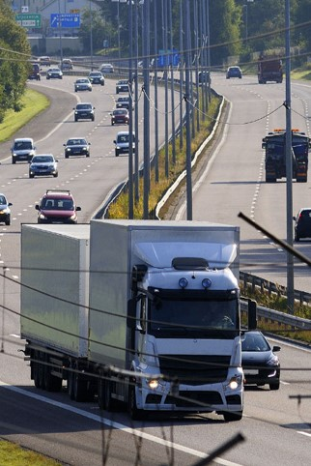
Så fungerar e-tjänsten
En genomgång av alla steg med uppgifter som behövs för ett behandlande företag att rapportera farligt avfall till avfallsregistret hos Naturvårdsverket.

Slide 2
Info om bildrättigheter i denna presentation
Fotografierna i denna presentation kan inte kopieras till andra presentationer.
Bildrättigheterna gäller enbart att visas i den här presentationen från Naturvårdsverket.

Slide 3
Steg 1 logga in

Slide 4
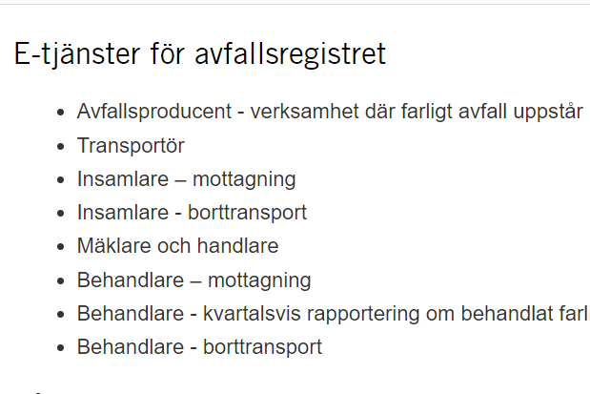
www.naturvardsverket.se/avfallsregister
Enklaste vägen att nå avfallsregistret är via adressen:
www.naturvardsverket.se/
avfallsregister
Välj ingången:
”Behandlare - borttransport”
OBS! Gäller från 1 nov 2020

Slide 5

Nästan inne i e-tjänsten
Innan du kommer in i e-tjänsten behöver du legitimera dig med en e-legitimation.

Slide 6
Steg 2 de första uppgifterna

Slide 7
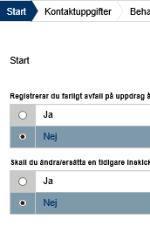
Start
De första uppgifterna är ja-nej-frågor för att ta reda på om du rapporterar som ombud eller vill ändra en tidigare inskickad handling.
Ombud har fullmakt att föra talan för annan person. Benämns också fullmaktstagare eller fullmäktig.

Slide 8
Steg 3 kontakt-uppgifter

Slide 9
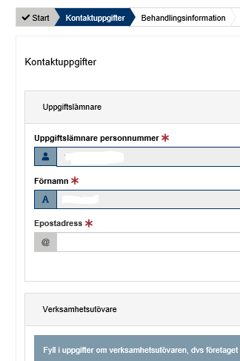
Kontaktuppgifter
Vissa uppgifter om dig som uppgiftslämnare fylls i automatiskt och går inte att ändra.
Fyll i uppgifter om verksamhetsutövaren, dvs företaget du representerar.
Se exempel på nästa bild.

Slide 10


Exempel med kontaktuppgifter
Uppgiftslämnare
Uppgiftslämnares personnummer: *
19660916-1689
Verksamhetsutövare är i det här fallet behandlare av farligt avfall. I andra anteckningar är verksamhetsutövare utförare som yrkesmässigt producerar, transporterar eller samlar in farligt avfall, eller agerar som handlare och mäklare av farligt avfall
Förnamn: *
Efternamn: *
Sune
Degerman
E-postadress: *
Telefon:
sune.degerman@avaretur.se
070-345 67 82
Verksamhetsutövare
Organisationsnummer/personnummer: *
578654-3214
Verksamhetens namn: *
Kontaktperson: *
ÅVA Retur AB
Tova Strand
E-postadress *
Telefon:
tova.strand@avretur.se
072-321 45 78

Slide 11
Steg 4 information om borttransport

Slide 12
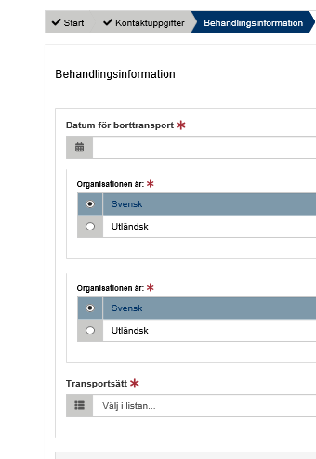
Behandlings-information
Här ska uppgifter lämnas inom två områden:
Uppgifter om borttransporten
Plats där avfallet ska tas emot
Följande bilder visar exempel.
.

Slide 13

Lämna uppgifter: behandlingsinformation
- Behandling
Behandling
Datum för borttransport: *
2020-10-29
Den juridiska person som tar emot det farliga avfallet.
Till exempel en avfallshandlare/-mäklare eller avfallsbehandlare.
Transportörens organisationsnummer/personnummer: *
556234-5677
Mottagarens organisationsnummer/personnummer: *
553654-4323
Transportsätt: *
Vägtransport

Slide 14
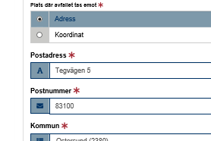
Lämna uppgifter: behandlingsinformation
- Plats där avfallet tas emot. Välj alternativ 1 om adress finns.
Plats där avfallet tas emot är där en ny innehavare, till exempel en handlare/ mäklare eller behandlare, övertar ansvaret för det farliga avfallet.
Om adress saknas, uppge koordinater eller enbart kommunkod.

Slide 15
Steg 5 uppgifter om avfallet

Slide 16
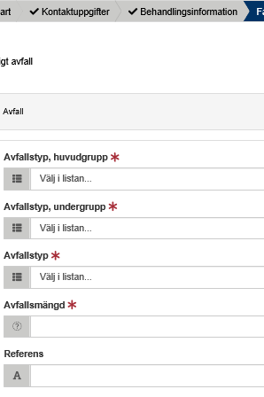
Farligt avfall
Här ska alla uppgifter om avfallet lämnas.
Avfallstyp samt mängden avfall i kilo
Se exempel på nästkommande bilder.

Slide 17

Exempel på uppgifter om farligt avfall
Avfallstypernas koder är hämtade ur Avfallsförordningen (2020:614)
Är det krångligt? Läs en introduktion till avfallskodning
Farligt avfall, avfall
Avfallstyp, huvudgrupp: *
15 Förpackningsavfall, absorbermedel, torkdukar, fibermaterial och skyddskläder som inte anges på annan plats
Avfallstyp, undergrupp: *
1501 Förpackningar (även kommunalt förpackningsavfall som samlats in separat)
Avfallstyp: *
150111 Metallförpackningar som innehåller en farlig, fast, porös fyllning (t.ex. asbest), även tomma tryckbehållare
Avfallsmängd (kg):*
Här kan avfallsbehandlaren t.ex. ange sin egen kod för avfallet eller annat, fri kommentar
KG
765,5
Referens:
Valfri text

Slide 18
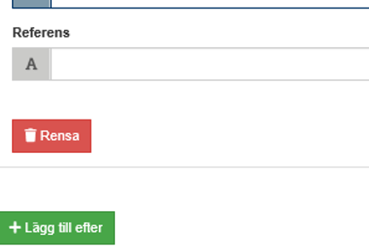
Lämna uppgifter om farligt avfall
Välj ”Lägg till efter” för att lämna fler uppgifter om mer farligt avfall som borttransporterats samtidigt.

Slide 19
Steg 6 summering & granskning

Slide 20
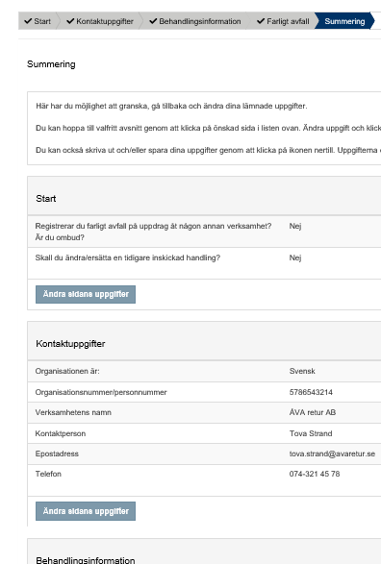
Summering
I steget för summering granskar du uppgifterna.
Du kan gå till olika avsnitt och ändra uppgifterna.
Efter att du har ändrat uppgifter i ett tidigare avsnitt kan du gå direkt till Summering.

Slide 21
Steg 7 snart klar!

Slide 22
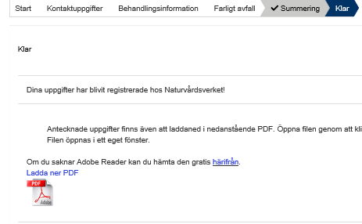
När summeringen är inskickad är du klar
Tack för denna gång!
Spara avfalls-ID (finns i pdf-filen) för att kunna revidera registreringen.
Logga ut från e-tjänsten

Slide 23
Vänta!
Hur ändrar jag i efterhand?

Slide 24
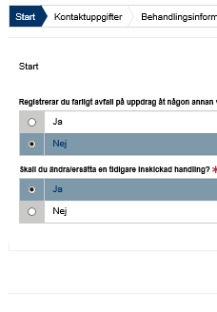
Start
Du ändrar en inskickad anteckning, genom att ersätta den. Du behöver då ha avfallsID.
Välj ”ja” i startfrågan om att ändra/ersätta en inskickad handling
Uppge avfallsID och mata in alla uppgifter igen
Den nya anteckningen ersätter den tidigare och får ett nytt avfallsID
Se exempel på nästa bild.

Slide 25
Exempel på ändring av tidigare uppgift
Farligt avfall, avfall
AvfallsId som ska ändras: *
Avfallstypernas koder är hämtade ur Avfallsförordningen (2020:614)
Är det krångligt? Läs en introduktion till avfallskodning
b37bafb7-e81a-4a2d-86b0-7d24bfea7c42
Avfallstyp, huvudgrupp: *
15 Förpackningsavfall, absorbermedel, torkdukar, fibermaterial och skyddskläder som inte anges på annan plats
Avfallstyp, undergrupp: *
1501 Förpackningar (även kommunalt förpackningsavfall som samlats in separat)
Avfallstyp: *
150111 Metallförpackningar som innehåller en farlig, fast, porös fyllning (t.ex. asbest), även tomma tryckbehållare
Avfallsmängd (kg):*
Här kan avfallsbehandlaren t.ex. ange sin egen kod för avfallet eller annat, fri kommentar
KG
765,5
Referens:
Valfri text

